Slide 1

KHOA HỌC TỰ NHIÊN 6
TRƯỜNG TiH, THCS TẠ UYÊN
TỔ KHTN

Slide 2

Bài 5
ĐO KHỐI LƯỢNG

Slide 3
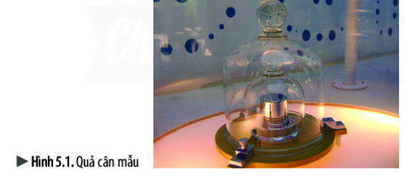
Bài 5: Đo khối lượng
I. Đơn vị và dụng cụ đo khối lượng:
Đơn vị đo khối lượng của nước ta hiện nay là kilogam, kí hiệu là kg.
kilogam là khối lượng của một quả cân mẫu, đặt ở viện đo lường quốc tế ở Pháp.

Slide 4
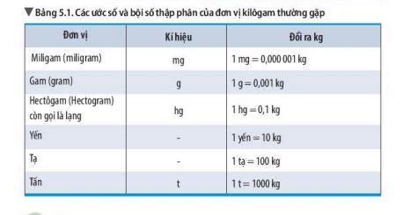
1200
1,2 t =...............kg
0,5 tạ=............. kg
12 lạng=............kg
150g =.............. kg
500 mg=.............kg
0,5 t =........................kg
1,05 tạ=.................... kg
16 lạng 40g=................kg
5 yến 6kg =.............. kg
57800 g=....................kg
500
50
105
1,2
1,64
0,15
56
0,0005
57,8

Slide 5
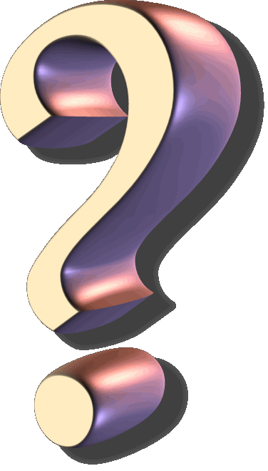
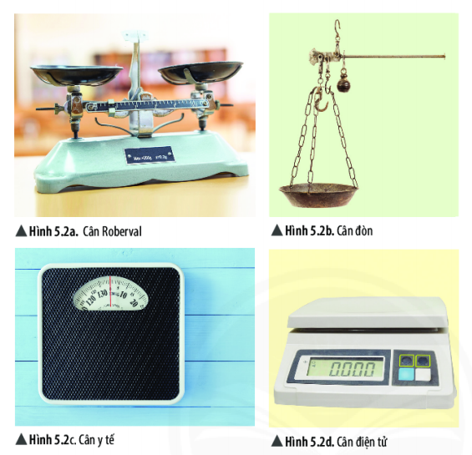
Bài 5: Đo khối lượng
I. Đơn vị và dụng cụ đo khối lượng:
Tìm hiểu dụng cụ đo khối lượng:
Ngoài những loại cân được liệt kê ở các hình 5.2a, 5.2b , 5.2c, 5.2d , em hãy nêu thêm một số loại cân mà em biết và nêu ưu thế của từng loại đó?

Slide 6

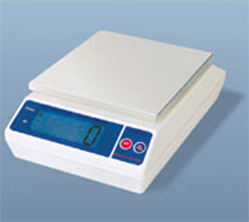
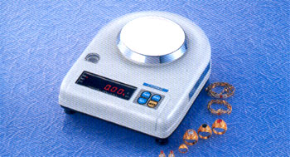

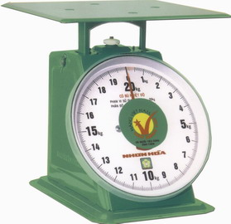
Quan sát các hình vẽ dưới đây, hãy chỉ ra đâu là cân tiểu ly, cân điện tử, cân đồng hồ, cân xách ?
Cân điện tử
Hình 1
Cân đồng hồ
Cân tiểu ly
Cân xách
Hình 2
Hình 3
Hình 4

Slide 7
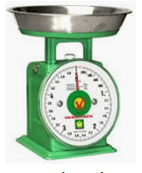
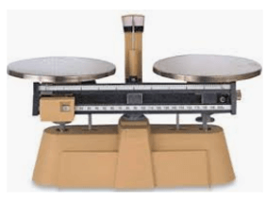
Cân đồng hồ: dễ sử dụng, có thể đo được nhiều giá trị khối lượng khác nhau, được dùng nhiều trong đời sống
Cân Rôbecvan: Dùng trong phòng thí nghiệm, dùng để cân các vật có khối lượng nhỏ.

Slide 8
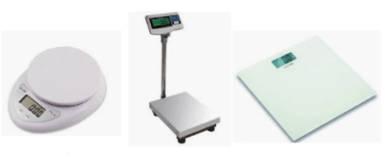
Cân điện tử: Cân điện tử có nhiều loại với GHĐ và ĐCNN khác nhau, tùy vào mục đích như : cân hóa chất , khối lượng của cơ thể, của thú cưng....
Cân tiểu li : cân chính xác, cân vật có khối lượng bé như cân các đồ trang sức bằng vàng, bạc….

Slide 9
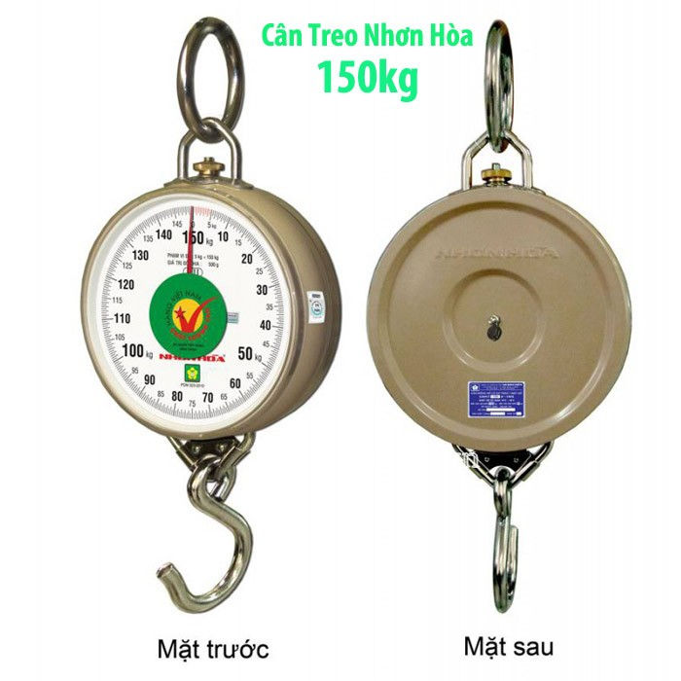
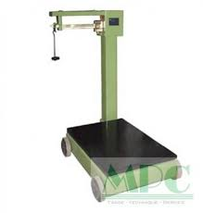
Cân treo : Nhỏ gọn , tiện sử dụng , dùng cân hàng hóa , hải sản ............
Cân tạ hay cân bàn : , dùng cân các vật có khối lượng lớn trên 100 kg ............

Slide 10
Bài 5: Đo khối lượng
I. Đơn vị đo khối lượng:
Đơn vị đo khối lượng của nước ta hiện nay là kilogam, kí hiệu là kg.
Dụng cụ đo độ dài là: Cân
Giới hạn đo của cân là số lớn nhất ghi trên cân.
Độ chia nhỏ nhất của cân là hiệu hai số ghi trên hai vạch chia liên tiếp.

Slide 11

Tìm GHĐ và ĐCNN của cân sau:
100 kg
GHĐ là…………….
ĐCNN là………………..
100g

Slide 12
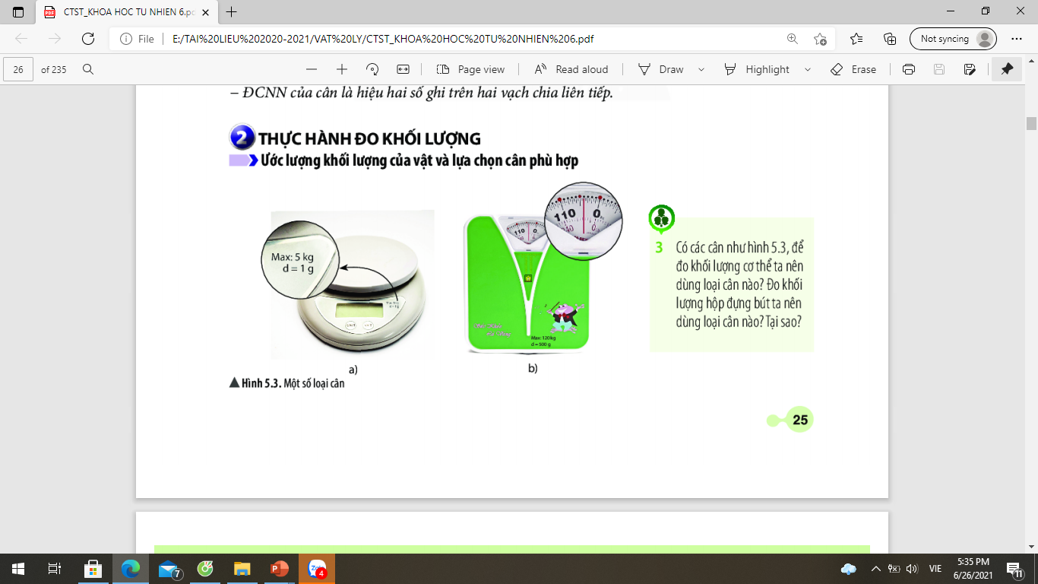
Bài 5: Đo khối lượng
1. Đơn vị và dụng cụ đo khối lượng:
2. Thực hành Đo khối lượng
Ước lượng khối lượng của vật và lựa chọn cân phù hợp.
Để đo khối lượng cơ thể ta nên dùng loại cân nào?
Để đo khối lượng hộp đựng bút ta nên dùng loại cân nào? Tại sao?

Slide 13
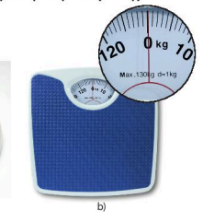
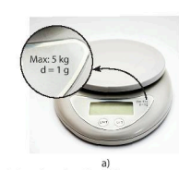
GHĐ =....................kg
ĐCNN=...................kg
130
1
Dùng cân hình b đo khối lượng cơ thể vì có GHĐ lớn
GHĐ =....................kg
ĐCNN=...................g
5
1
Dùng cân hình a đo khối lượng hộp bút vì có ĐCNN bé ,sẽ đo chính xác hơn

Slide 14
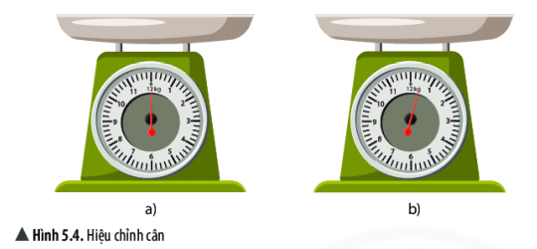
Bài 5: Đo khối lượng
1. Đơn vị và dụng cụ đo khối lượng:
2. Thực hành Đo khối lượng
Các thao tác khi đo khối lượng.
Em hãy quan sát hình 5.4 và nhận xét về cách hiệu chỉnh cân ở hình nào thì thuận tiên cho việc đo khối lượng của vật?
Hình a , kim cân chỉ đúng vạch số 0

Slide 15
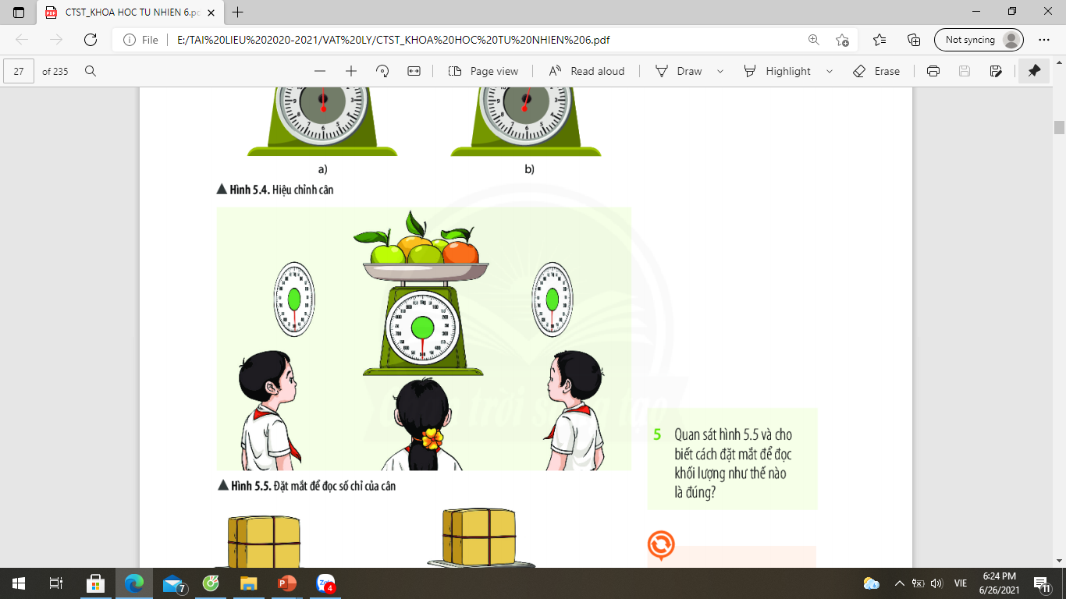
Đặt mắt vuông góc với mặt đồng hồ
Em hãy quan sát hình 5.5 và cho biết cách đặt mắt để đọc khối lượng như thế nào là đúng?

Slide 16
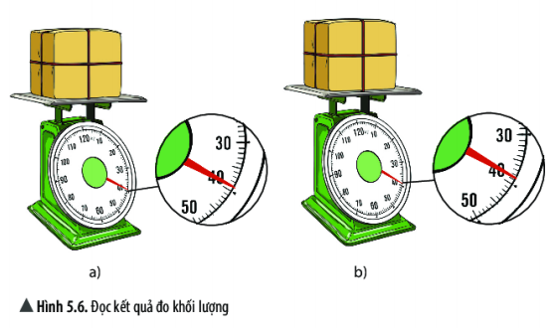
m=39 kg ( kim chỉ thị gần vạch 39 hơn vạch 38
m=39 kg
Em hãy quan sát hình 5.6 và cho biết khối lượng mỗi thùng hàng là bao nhiêu? (biết ĐCNN của cân này là 1kg)

Slide 17
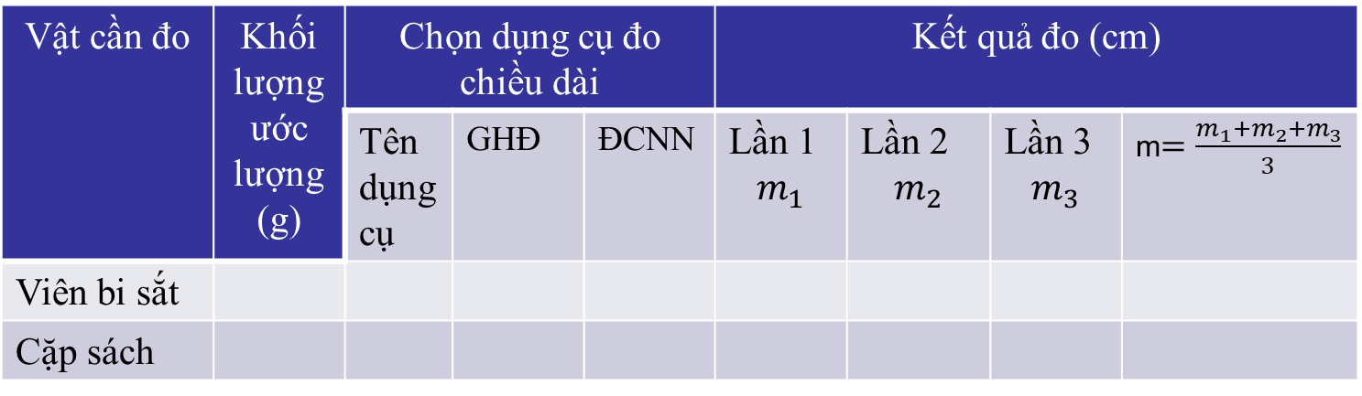
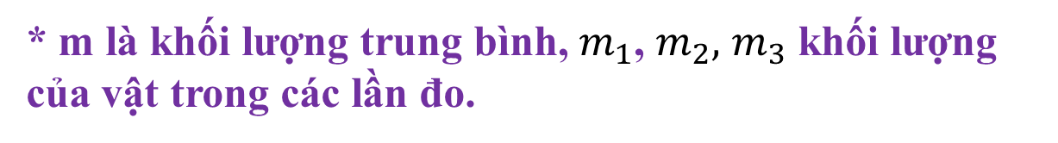
Bài 5: Đo khối lượng
1. Đơn vị và dụng cụ đo khối lượng:
2. Thực hành đo khối lượng
Em hãy đo khối lượng của những viên bi sắt và cặp sách và hoàn thành bảng 5.2
Đo khối lượng bằng cân
* m là khối lượng trung bình, $m_{1}$, $m_{2},$ $m_{3}$ khối lượng của vật trong các lần đo.
Bảng 5.2
Vật cần đo | Khối lượng ước lượng (g) | Chọn dụng cụ đo chiều dài |  |  | Kết quả đo (cm)
 |  | Tên dụng cụ | GHĐ | ĐCNN | Lần 1 $$m_{1}$$ | Lần 2 $$m_{2}$$ | Lần 3 $$m_{3}$$ | m$=\frac{m_{1}+m_{2}+m_{3}}{3}$
Viên bi sắt
Cặp sách

Slide 18
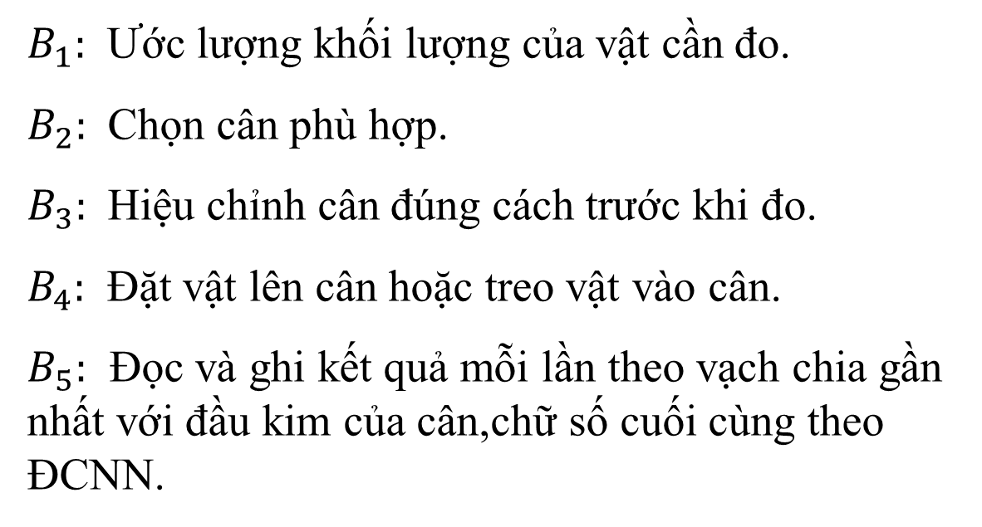
Bài 5: Đo khối lượng
1. Đơn vị và dụng cụ đo khối lượng:
2. Thực hành đo khối lượng
Đo khối lượng bằng cân
$B_{1}:$ Ước lượng khối lượng của vật cần đo.
$B_{2}:$ Chọn cân phù hợp.
$B_{3}:$ Hiệu chỉnh cân đúng cách trước khi đo.
$B_{4}:$ Đặt vật lên cân hoặc treo vật vào cân.
$B_{5}:$ Đọc và ghi kết quả mỗi lần theo vạch chia gần nhất với đầu kim của cân,chữ số cuối cùng theo ĐCNN.

Slide 19
Bài 5: Đo khối lượng
Em hãy mô tả cách đo và tiến hành đo họp đựng bút của em và so sánh kết quả đo được với kết quả ước lượng của em.

Slide 20
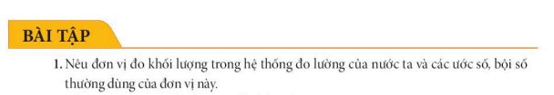
- Đơn vị đo khối lượng trong hệ thống đo lường của nước ta là kilogam(kg)
- Các bội số của kilogam thường dùng là:
Tấn (t) và tạ .
- Các ước số của kilogam thường dùng là : lạng , gam(g); miligam(mg)

Slide 21
Câu 1: Khi mua trái cây tại chợ, loại cân thích hợp:
A. cân tạ.
B. cân Roberval.
C. cân đồng hồ.
D. cân tiểu li.

Slide 22
Câu 2: Loại cân thích hợp để cân vàng, bạc ở tiệm vàng là:
A. cân tạ.
B. cân Roberval.
C. cân đồng hồ.
D. cân tiểu li.

Slide 23
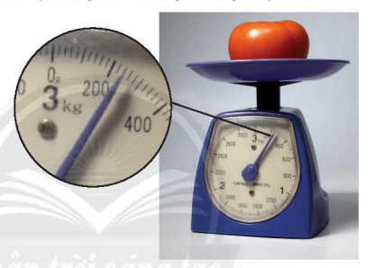
GHĐ =................................
ĐCNN=..............................
Giá trị khối lượng m=..................
3 kg
20g
240g

Slide 24
BÀI TẬP TRẮC NGHIỆM
Câu 1: Đơn vị đo khối lượng trong hệ thống đo lường chính thức ở nước ta là
A. tấn. B. miligam. C. kilôgam. D. gam.
Câu 2: Trên vỏ một hộp bánh có ghi 500 g. Con số này có ý nghĩa gì?
A. Khối lượng bánh trong hộp.
B. Khối lượng cả bánh trong hộp và vỏ hộp.
C. Sức nặng của hộp bánh,
D. Thể tích của hộp bánh.

Slide 25

Câu 3: Trước một chiếc cầu có một biển báo giao thông ghi 10T (hình vẽ), con số 10T này có ý nghĩa gì?
A. Xe có trên 10 người ngồi thì không được đi qua cầu.
B. Khối lượng toàn bộ (của cả xe và hàng) trên 10 tấn thì không được đi qua cầu.
C. Khối lượng của xe trên 100 tấn thì không được đi qua cầu.
D. Xe có khối lượng trên 10 tạ thì không được di qua cầu.

Slide 26
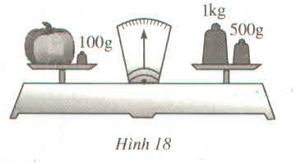
Câu 4: Cân một túi hoa quả, kết quả là 533 g. Độ chia nhỏ nhất của cân đã dùng là
A. 1 g. B. 5 g. C. 10 g. D. 100 g.
Câu 5: Cân qủa bí bằng cân Robecvan,
kim cân đang cân bằng như hình bên.
Khối lượng của quả bí là :
1,5 kg B. 1,6 kg
1,4 kg D. Một đáp số khác

Slide 27
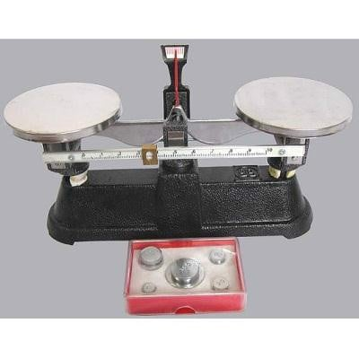
Câu 6: Có 20 túi đường, ban đầu mỗi túi có khối lượng 1 kg, sau đó người ta cho thêm mỗi túi 2 lạng đường nữa. Khối lượng của 20 túi đường khi đó là bao nhiêu?
A. 24 kg. B. 20 kg 10 lạng.
C. 22 kg. D. 20 kg 20 lạng.
Câu 7 : Tên của cân hình bên :
Cân đòn B. Cân Rô béc van
C. Cân điện tử D. Cân tiểu ly
Câu 8: Cân một túi hoa quả, kết quả là 148 g. Độ chia nhỏ nhất của cân đã dùng là
A. 8 g. B. 2 g. C. 5 g. D. 10 g.

Slide 28
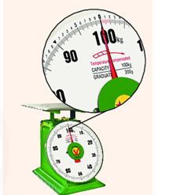
Câu 9 : cho biết GHĐ và ĐCNN của cân hình bên :
100 kg và 10g
100 kg và 100g
100 kg và 200g
100 kg và 1kg
Câu 10 : Muốn cân 2g hóa chất em dùng loại cân nào thì chính xác nhất:
Cân tạ B. Cân điện tử
C. Cân đồng hồ D. Cân xách

Slide 29
Hướng dẫn về nhà:
1. Bài vừa học
Học thuộc bài hôm nay.
2. Bài sắp học:
Xem trước Bài 6: ĐO THỜI GIAN

Slide 30



